Slide 1
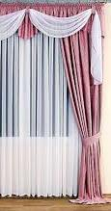
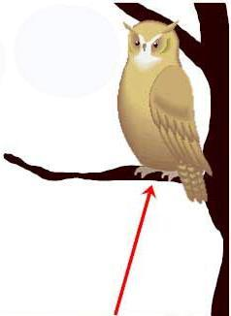
০১
আজকের ক্লাসে সবাইকে স্বাগতম

Slide 2
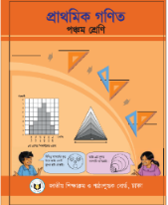
০২
পরিচিতি
আবুল কালাম আজাদ
সহকারি শিক্ষক
নাসিরাবাদ দুলাহার সরকারি প্রাথমিক বিদ্যালয়, নাচোল , চাঁপাইনবাবগঞ্জ।
মোবাইলঃ ০১৭১৭-৫৪৮০২০
ইমেইলঃ azad548020@gmail.com
শ্রেণিঃ পঞ্চম
বিষয়ঃ প্রাথমিক গণিত
অধ্যায়ঃ ৮
পাঠের শিরোনামঃ গড়
পাঠ্যাংশঃ গড় নির্ণয়
সময়ঃ ৫০ মিনিট।
তারিখঃ ০৩/১২/২০১৯ ইং

Slide 3
০৩
চলো একটি ভিডিও দেখি !
ভিডিওটিতে তোমরা কী দেখতে পেলে?
স্যার , সংখ্যা গণনার ছবি !

Slide 4
০৪
এসো আমরা কিছু পরিমাপ দেখি
এখানে তোমরা কী দেখতে পেলে?
পাত্রগুলোতে জুসের পরিমাণ কেমন আছে?
১৪০ মিলি
১১০ মিলি
১১০ মিলি
১১০ মিলি
১১০ মিলি
৯০ মিলি
সকল পাত্রে জুস সমানভাবে রাখা হয়েছে।
ভিন্ন পাত্রে বিভিন্ন পরিমাণ জুস আছে।

Slide 5
০৫
বলোতো দেখি আজকের পাঠ কী হতে পারে?
আজকের পাঠ
গড়

Slide 6
০৬
শিখনফল
এই পাঠ শেষে শিক্ষার্থীরা..........
১৬.১.১ গড় কী তা বলতে পারবে;
১৬.২.১ গড় নির্ণয় করতে পারবে;
১৬.৩.১ গড় সম্পর্কিত সহজ সমস্যার সমাধান করতে পারবে।

Slide 7
০৭
পাত্র তিনটিতে জুসের পরিমাণ কত?
নিচের তিনটি পাত্রে কী আছে?
আমরা আর কীভাবে তিনটি পাত্রে জুসের পরিমাণ সমান করতে পারি?
আমরা কীভাবে তিনটি পাত্রে জুসের পরিমাণ সমান করতে পারি।
ক
খ
গ
১০
২০
৯০+
১০০ মিলি
+
১১০ মিলি
৯০ মিলি
১০০
= ১১০ মিলি
১৪০ মিলি
= ১১০ মিলি
১৩০ মিলি
কমলার জুস
গ পাত্র থেকে ১০ মিলি জুস খ পাত্রে এবং ২০ মিলি জুস ক পাত্রে রাখলেই জুসের পরিমাণ সমান হয়ে যাবে।
৯০ মিলি, ১০০ মিলি এবং ১৪০ মিলি

Slide 8
০৮
আমরা তিনটি পাত্রের জুস একপাত্রে ঢেলে তারপর তিনটি পাত্রে সমান ভাগে ভাগ করে দিতে পারি।
যদি আমরা তিনটি পাত্রের জুস একপাত্রে রাখি তাহলে নতুন পাত্রে জুসের পরিমাণ হবে =
(৯০ + ১০০ + ১৪০) মিলি = ৩৩০ মিলি।
৯০ মিলি
১০০মিলি
১৪০মিলি
৩৩০মিলি
ক
খ
গ

Slide 9
০৯
এখন বড় পাত্রে রাখা ৩৩০ মিলি জুস সমানভাবে তিনটি পাত্রে বন্টন করে দেই।
এখন প্রতিপাত্রে জুসের পরিমাণ হবে = (৩৩০ $÷$ ৩) মিলি = ১১০ মিলি
অর্থাৎ প্রতিপাত্রে জুসের পরিমাণ হবে ১১০ মিলিলিটার।

Slide 10
১০
তাহলে বলতে পার গড় কী?
সমজাতীয় রাশিগুলোর যোগফলকে রাশিগুলোর সংখ্যা দ্বারা ভাগ করলে যে মান পাওয়া যায় তাকে রাশিগুলোর গড় বলে। গাণিতিকভাবে নিচের সূত্র দ্বারা গড় নির্ণয় করা যায়।
গড় নির্ণয়ের সূত্রঃ
গড় = রাশিগুলোর যোগফল ÷ রাশিগুলোর সংখ্যা
আবার,
গড় × রাশিগুলোর সংখ্যা = রাশিগুলোর যোগফল

Slide 11
১১
একক কাজ
গড় নির্ণয় করঃ
১. ৮, 10, ১২ , ১১ , 9 , ১০
সমাধানঃ
গড় = রাশিগুলোর যোগফল ÷ রাশিগুলোর সংখ্যা
মোট = ( ৮ + ১০ + ১২ + ১১ + ৯ + ১০ ) = ৬০
গড় = ( ৬০ $÷$ ৬ ) = ১০

Slide 12
১২
৫ টি ডিম
১৫টি ডিম
৬ টি ডিম
৪ টি ডিম
৫টি ডিম
৫টি ডিম
মোট ১৫ টি ডিম
৫টি ডিম

Slide 13
১৩
১৫টি
৫টি
৫টি
৫টি
৪টি
৬টি
৫টি
১৫টি
২য় ছবিতে আমরা দেখতে পেলাম
১৫ টি ডিমকে সমান ৩ ভাগে রাখা হল, তাহলে (১৫ ÷ ৩) টি = ৫ টি, প্রতি প্লেটে গড়ে ৫ টি করে ডিম আছে।
১ম ছবিতে আমরা দেখতে পেলাম
আমরা দেখতে পেলাম,বড় প্লেটের ১৫টি ডিমকে প্লেটের সংখ্যা ৩ দিয়ে ভাগ করা হল। ফলে প্রত্যেক প্লেটে গড়ে ৫টি করে ডিম হল।
৩ টি প্লেটে ৪ টি, ৫ টি ও ৬ টি করে ডিম আছে।
তাহলে, (৪+৫+৬) টি = ১৫ টি ডিম আছে বড় প্লেটে।

Slide 14
১৪
রেজা গত সপ্তাহে শনিবার থেকে বৃহস্পতিবার পর্যন্ত প্রতিদিন কত ঘণ্টা করে বাড়িতে লেখাপড়া করে তার একটি তালিকা তৈরি করেছে। সে প্রতিদিন গড়ে কত ঘন্টা করে বাড়িতে পড়ালেখা করছে।
বার | শনি | রবি | সোম | মঙ্গল | বুধ | বৃহস্পতি
ঘণ্টা | ২ | ১.৫ | ১ | ১.৫ | ১ | ২
সমাধানঃ
পড়ালেখা করে মোট = ৬ দিন
৬ দিনে মোট লেখাপড়া করে = ( ২ + ১.৫ + ১ + ১.৫ + ১ + ২) ঘণ্টা = ৯ ঘণ্টা
রেজা প্রতিদিন গড়ে লেখাপড়া করে = (৯ $÷$ ৬) = ১.৫ ঘণ্টা

Slide 15
১৫
জোড়ায় কাজ
একটি বাক্সের ২০টি কমলার মধ্যে আমরা ৩টির ওজন মেপে পেলাম যথাক্রমে ৩৩৫ গ্রাম, ৩২০ গ্রাম এবং ৩৭১ গ্রাম। কমলা ৩টির গড় ওজন নির্ণয় কর।
সমাধানঃ
গড় = রাশিগুলোর যোগফল ÷ রাশিগুলোর সংখ্যা
৩ টি কমলার মোট ওজন = ( ৩৩৫ + ৩২০ + ৩৭১) গ্রাম =১০২৬ গ্রাম
৩ টি কমলার গড় ওজন = ( ১০২৬ $÷$ ৩ ) গ্রাম = ৩৪২ গ্রাম

Slide 16
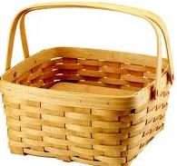
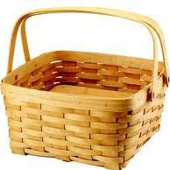
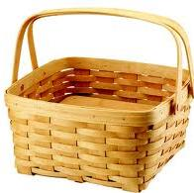
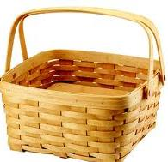
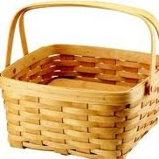
১৬
চারটি ঝুড়ির মোট আম = ( ৭ + ৯ + ১১ + ৯) = ৩৬ টি আম
৯টি আম
৯টি আম
৯টি আম
১১টি আম
৭টি আম
৩৬ ÷ ৪ = ৯
৪ টি ঝুড়ির গড় আম সংখ্যা ৯
৪টি ঝুড়ির ৯টি আম বের হল বড় ঝুড়ির ৩৬টি আমকে ঝুড়ির সংখ্যা দিয়ে ভাগ করে।
৩৬টি আম
৯টি আম
৩৬টি আম
৯টি আম
৯টি আম

Slide 17
১৭
একজন শিক্ষক তার শ্রেণির শিক্ষার্থীদের ছেলে এবং মেয়ে এই দুইটি আলাদা দলে ভাগ করলেন এবং প্রত্যেক দলকে তাদের পরিবারের সদস্যের গড় সংখ্যা বের করতে বললেন। তারপর শিক্ষার্থীরা নিচের ছকটি বানাল। শ্রেণির সকল শিক্ষার্থীর গড় সংখ্যা নির্ণয় কর।
 | শিক্ষার্থী সংখ্যা | পরিবারের সদস্যদের গড় সংখ্যা
ছেলেদের দল | ১৮ | ৪.৫
মেয়েদের দল | ১২ | ৫.৩
সমাধানঃ
পরিবারের সদস্যদের মোট সংখ্যা (১৮ $×$ ৪.৫ + ১২ $×$ ৫.৩) জন = (৮১ + ৬৩.৬) জন = ১৪৪.৬ জন
মোট শিক্ষার্থী সংখ্যা ১৮ + ১২ = ৩০ জন
সকল শিক্ষার্থীদের পরিবারের সদস্যদের গড় সংখ্যা = (১৪৪.৬ $÷$ ৩০) জন = ৪.৮২ জন।

Slide 18
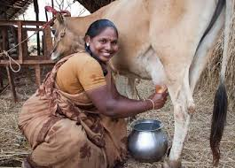
১৮
২. 6টি বইয়ের ওজন ৯২৪ গ্রাম। বই গুলির গড় ওজন বের কর।
৩. একটি গাভী থেকে প্রতিদিন কী পরিমাণ দুধ পাওয়া যায় তা নিচের ছকে দেখানো হয়েছে। প্রতিদিন গাভীটি গড়ে কী পরিমাণ দুধ দেয়?
বার | শনি | রবি | সোম | মঙ্গল | বুধ | বৃহস্পতি | শুক্র
দুধ (লিটার) | ১৩ | ১৬ | ১৫ | ১৩ | ১৭ | ১৪ | ১৭
সমাধানঃ ২.
সমাধানঃ ৩.
রাশির সংখ্যা = ৬ টি বইয়ের সংখ্যা
এবং রাশির যোগফল = ৯২৪ গ্রাম বইয়ের ওজন
৭ দিনে গাভী মোট দুধ দেয় (১৩ + ১৬ + ১৫ + ১৩ + ১৭ + ১৪ + ১৭) লিটার = ১০৫ লিটার
প্রতিদিন গাভীটি গড়ে দুধ দেয় (১০৫ $÷$ ৭) লিটার = ৩৫ লিটার
বই গুলির গড় ওজন = (৯২৪÷৬) গ্রাম = ১৫৪ গ্রাম

Slide 19
১৯
দলীয় কাজ
নাফিজা, হাফিজা, আদিবা ও রাকিবা যথাক্রমে ৬টি, ৭টি, ২টি ও ৫টি করে আপেল সংগ্রহ করলো।
ক) তাদের প্রত্যেকের গড়ে কয়টি করে আপেল আছে?
খ) আদিবার আরো ৪টি আপেল বেশী থাকলে তাদের গড়ে কয়টি করে আপেল হতো?
সমাধানঃ
ক) মোট আপেল আছে = (৬+৭+২+৫) টি = ২০টি
∴ প্রত্যেকের গড়ে আপেল আছে = (২০ ÷ ৪) টি = ৫টি
খ) মোট আপেল ছিল ২০টি
আদিবার ৪টি বেশী হলে, মোট হতো (২০+৪) টি = ২৪ টি
∴ প্রত্যেকের গড়ে হতো = (২৪ ÷ ৪) টি = ৬টি

Slide 20
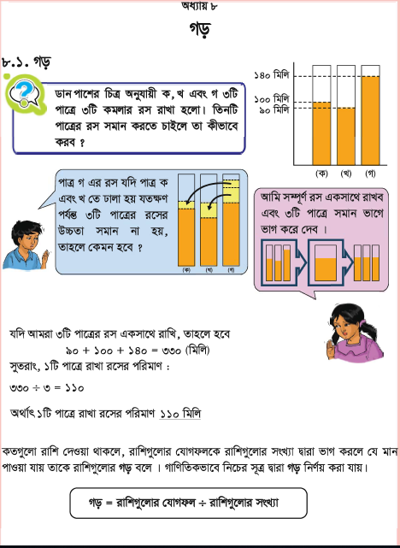
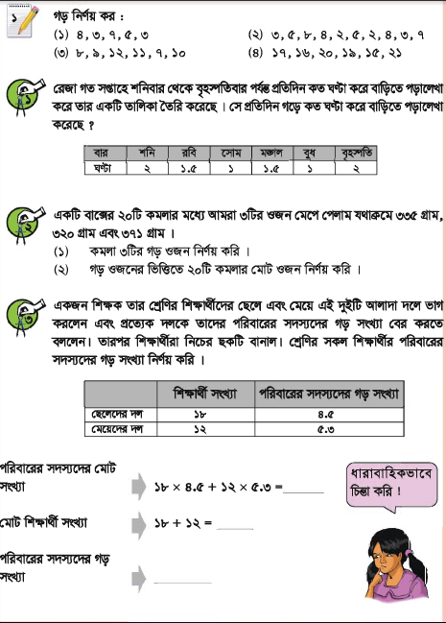
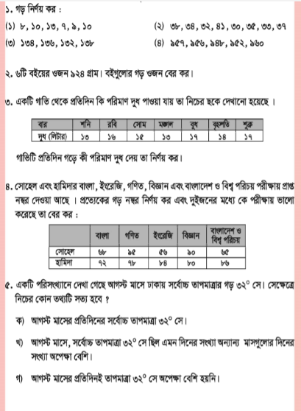
২০
পাঠ্য বইয়ের সাথে সংযোগ

Slide 21
২১
মূল্যায়ন
১. গড় কাকে বলে?
২. গড় নির্ণয়ের সূত্রটি বল।

Slide 22
২২
বাড়ির কাজ
সোহেল ও হামিদার বাংলা, ইংরেজি, গণিত, বিজ্ঞান ও বাংলাদেশ ও বিশ্বপরিচয় পরীক্ষার প্রাপ্ত নম্বর নিচের ছকে দেওয়া হলোঃ
বিষয় | বাংলা | গণিত | ইংরেজি | বিজ্ঞান | বাংলাদেশ ও বিশ্বপরিচয়
সোহেল | ৬৮ | ৯৫ | ৫৬ | ৯০ | ৬৫
হামিদা | ৭২ | ৭৮ | ৮৪ | ৮০ | ৮৬
ক) যে সকল বিষয়ে সোহেল হামিদা অপেক্ষা বেশি নম্বর পেয়েছে তার সমষ্টি কত?
খ) সোহেলের গড় নম্বর কত?
গ) দুইজনের মধ্যে কে পরীক্ষায় ভালো করেছে?

Slide 23
২৩
ধন্যবাদ সবাইকে

